Slide 1
非法证券投资咨询案例
刘丹
2019.06

Slide 2
打击非法证券活动背景
非法证券活动是典型的涉众型违法犯罪活动，严重干扰正常的经济金融秩序，破坏社会和谐稳定。不法分子使用虚假身份和虚假信息，通过夸大宣传、承诺收益等手段，以各种形式作掩护，引诱投资者上当受骗。不法分子骗取投资者钱财后，往往立即挥霍一空，或者逃之夭夭，投资者损失难以追回。

Slide 3
非法证券活动不受法律保护
根据1998年国务院发布的《非法金融机构和非法金融业务活动取缔办法》第18条规定，“因参与非法金融业务受到的损失，由参与者自行承担”。投资者如果参与非法证券活动，将面临“责任自负，损失自担”的结果。因此，需要每一个投资者提高对非法证券活动的防范意识，学会识别非法证券活动。

Slide 4
如何判断非法证券活动：
1.一看业务资质
证券行业是特许经营行业，按照规定，开展证券业务需要经中国证监会批准，取得相应业务资格。
2.二看营销方式
开展证券业务活动，要遵守证券法律法规有关投资者适当性管理的要求，合法的证券经营机构在进行业务宣传推介时，一般会采用谨慎用语，不会夸大宣传、虚假宣传，同时还会按要求充分揭示业务风险。

Slide 5
如何判断非法证券活动：
3.三看汇款账号
一般来说，非法证券活动的目的是为了骗取投资者钱财，获取非法所得。
4、四看互联网址
非法证券网站的网址往往采用无特殊意义的字母和数字构成，或在合法证券经营机构网址的基础上变换或增加字母和数字。

Slide 6
非法证券活动惯用手法
1、设立网站或利用网络聊天工具以招揽会员或客户为名，提供证券投资分析、预测或建议的方式,非法代理客户从事证券投资理财活动。
2、设立网站或利用网络聊天工具以保证收益、高额回报为诱饵，代客操盘，公开招揽客户，与投资者签订委托协议，从事非法证券活动。
3、假冒合法证券经营机构网站或博客，发布非法证券活动信息，招揽会员或客户。
4、 通过开办“股民学校”、举办投资报告会，从事非法证券投资咨询。

Slide 7
非法证券活动惯用手法
5、使用虚构的证券公司名称，利用门户网站的博客发布非法证券活动信息，招揽会员或客户，提供证券投资分析、预测或建议服务，变相从事非法证券投资咨询业务。
6、以门户网站、网站博客、QQ等为平台，散布非法证券活动信息，提供证券投资分析、预测或建议服务，收取咨询费、服务费。
7、以“荐股软件”形式，散布非法证券活动信息，提供证券投资分析、预测或建议服务，收取咨询费、服务费。

Slide 8
非法证券活动案例详解

Slide 9
1、通过互联网工具招收会员骗取钱财

Slide 10
对应案例
投资者李某在上网时，随意浏览博客，看到一个博主在自己的博客上发表了大量财经类点评，包括股评和荐股类文章，并在文章中大量提及“潜力黑马”“重大借壳机会”“即将大涨”等诱导性词语，并且在该博客的评论区内，有匿名回复进行煽动，使用“股神”“大师”“高手”“已经赚了不少”之类的表述。投资者李某遂通过博客中提及的QQ号码与博主联系，并在数千元缴纳会员费后，得到博主的VIP荐股服务。但没想到在购买后却持续下跌，想找博主退回会员费时却发现已被对方QQ拉黑，无法联系。

Slide 11
作案手法剖析
不法分子通常通过微信、微博等网络媒体发布大盘分析、免费荐股等文章，树立起网络荐股“专家”、“财经大V”的形象，诱骗投资者加入微信群或QQ群，以缴纳会员费、开通VIP权限费等名义，向投资者推荐股票、收取费用，而这些所谓的“专家”均不具有证券投资咨询执业资格。

Slide 12
监管部门提醒
投资者不可轻信免费荐股、免费诊股等夸大过往荐股业绩、直接或变相承诺收益、公开招收会员的非法证券节目和广告，不要轻易泄露个人电话号码和个人资料，对陌生荐股来电要保持高度警惕。
此外，投资者接受证券期货投资咨询服务一定要通过经中国证监会批准的具有证券经营业务资质的合法机构进行。合法证券经营机构名录可通过中国证监会网站“监管对象”栏目、中国证券业协会网站“信息公示”栏目查询，或电话咨询证监会有关部门。

Slide 13
监管部门提醒

Slide 14
2、以销售炒股软件从事非法证券投资咨询

Slide 16
对应案例
李某是一名投资者，在某网站看到宣传有一款炒股软件，声称该软件能准确揭示股票买卖点。李某便拨打网站上的热线电话，电话那头的小姐非常热情地介绍了该软件的炒股业绩，信誓旦旦地说，只要购买软件成为会员还会有股票信息提供，保证稳赚不赔。李某因近期市场震荡，股票套牢，便心急如焚地花5000元购买了该软件，使用期为3个月。但不久，李某发现该软件的实际效果与宣称内容大相径庭，遂向公司提出退款。公司则称可以免费给李某展期服务3个月，并推荐有内幕信息的股票。随后，李某每次都是高买低卖，不仅没有赚到钱，反而陷入重度亏损的境地。经查，该公司无证券投资咨询资格，实际是以销售荐股软件的方式从事非法投资咨询活动。

Slide 17
作案手法剖析
不法分子在销售炒股软件的过程中，往往会夸大宣传软件的荐股能力，骗取高额的服务费。

Slide 18
监管部门提醒
向投资者销售或者提供“荐股软件”，并直接或者间接获取经济利益的，属于从事证券投资咨询业务，应当经中国证监会许可，取得证券投资咨询业务资格。未取得证券投资咨询业务资格，任何机构和个人不得利用“荐股软件”从事证券投资咨询业务。

Slide 19
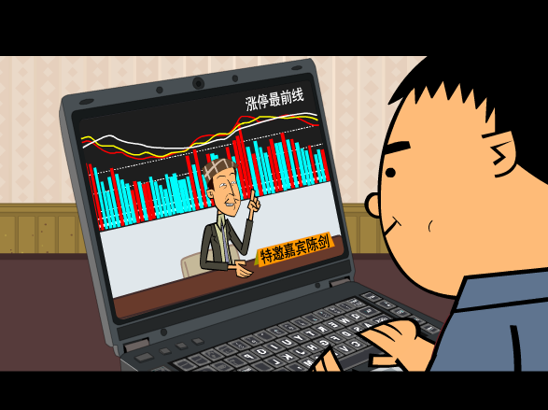
3、以销售炒股课程从事非法证券投资

Slide 20
对应案例
投资者张某接到一个陌生电话号码的来电，对方自称是“XX资讯公司”的业务经理，声称公司是一家集证券资讯、课程直播、投资者教育于一体的在线投资者教育平台，宣称公司有炒股培训课程，通过课程可以学到各种炒股技术和战法，许多学员在听过该课程后都有不同程度的获利，但要缴纳360元、3600元不等的听课费。张某听后，认为自己不懂炒股，有人指导能快速挣钱，因此向其提供的账户汇款，加入公司建立的QQ群。QQ群中有所谓的老师讲课，也会定期不定期的推荐股票。但张某根据其建议购买股票均造成了损失，多次电话要求公司退款未果。

Slide 21
作案手法剖析
不法分子以销售炒股培训课程为名，实际上以推荐股票为诱饵，从事非法证券投资咨询活动。

Slide 22
监管部门提醒
不论销售的是培训课程还是交易技巧，只要向投资者推荐了股票或提供了股票投资建议，并直接或者间接获取经济利益的，均属于从事证券投资咨询业务，需要取得证监会批准的证券投资咨询业务资格。

Slide 23
4、以内幕消息为幌子从事非法证券投资

Slide 24
对应案例
投资者张某在家接到电话，对方声称自己是国内知名私募基金公司，拥有大量的内幕信息，有高手负责操盘，保证。张某经介绍上网浏览了该公司网站，看见网站上公布了大量股票研究报告和行情分析，觉得该公司非常专业，便同意接受该公司的咨询服务并缴纳了8000元服务费。事实上该公司只是个皮包公司，并不具有证券投资咨询资质，张某缴纳的服务费也打了水漂。

Slide 25
作案手法剖析
不法分子的办公场所往往就是租用一个几十平米的小房间，甚至隐藏在居民楼中，并雇用一些对证券市场一无所知的业务人员通过事先准备好的“话术”对投资者进行欺诈，骗取钱财。

Slide 26
监管部门提醒
投资者在参与证券投资咨询服务活动时，一定要提高警惕，不要盲目轻信所谓的“专业机构”和“内幕消息”。接受投资咨询服务时一定要核实对方的资格，明确对方身份，选择合法机构和有执业资格的专业人员。

Slide 27
5、以代客理财、坐庄操盘、收益分成从事非法证券投资咨询

Slide 28
对应案例
投资者王某接到某咨询公司电话，业务员称该公司为专业的证券投资公司，可以向投资者推荐股票，由投资者自行操作，利润三七分成。抱着试试看的心态，王某同意了与该公司的合作，第一只股票赚了1万，王某按照约定给公司汇去了3000元，可是其后推荐的几只股票却是连续下跌，王某想找公司的业务员讨要说法，而电话却再也打不通，王某为此亏损达数万元。

Slide 29
作案手法剖析
不法分子以“承诺收益”、“利润分成”、“坐庄操盘”等形式吸引投资者，按照一定比例进行利润分成，致使许多不明真相的投资者上当受骗。

Slide 30
监管部门提醒
“承诺收益”、“利润分成”、“坐庄操盘”均属于违法违规证券活动，根据规定，即使是合法的证券投资咨询机构及其员工，也不得与客户约定利润分成，不得以任何方式对客户证券买卖的收益或者损失作出承

Slide 31
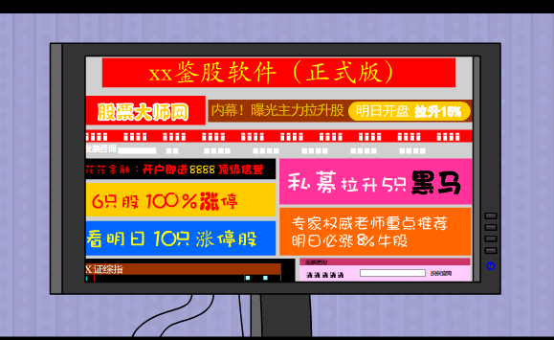
6、假冒或仿冒合法证券经营服务机构之名从事非法证券投资咨询

Slide 32
对应案例
投资者张某接到金某来电，称其是中金公司员工，通过上海证券交易所得知他的股票账户亏损，中金公司可以为其推荐股票，帮助赚钱。出于对中金公司的信任，张某向金某提供的账户汇入了3个月的会员费6000元。此后，金某多次通过手机飞信和电话向张某推荐股票。但是，张某非但没有从其推荐的股票获得预期的收益，反而出现了亏损。感觉不妙的张某致电中金公司后才知自己上当受骗。

Slide 33
作案手法剖析
不少不法分子为实施诈骗，用与合法证券公司、基金公司等市场专业机构近似的名称蒙骗投资者，或者直接假冒合法证券公司、基金公司的名义来实施诈骗。

Slide 34
监管部门提醒
投资者对于主动上门电话、来访一定要提高警惕，要通过查询工商执照、证券投资咨询资格证书或向证券监管部门咨询等途径核实对方身份，防止上当受骗。

Slide 35
7、以“会员升级”“补款退赔”“维权收费”等名义进行多次行骗

Slide 36
对应案例
于某3个月前交了5000元会费，成为了某投资咨询公司的会员。3个月来，于某所购买的由该公司“高老师”推荐的股票均处于亏损被套的状态，于某非常气愤。一日，于某接到该公司售后回访的电话，于某将股票亏损情况进行了投诉，电话那头的回访人员称公司所推荐的股票都是涨停股票，对于某亏损的情况一定会彻查清楚，给于某一个说法。两天后，于某接到自称为“白总监”的电话，称高某违反公司规定已经被开除，为了弥补于某的损失，公司以优惠的价格将于某升级为高级会员，只要再缴纳8000元就能享受到38868元高级会员的待遇，由其亲自指导炒股，保证能获取50%以上的收益。为了挽回之前的损失，于某又给该公司汇去了8000元，原本以为可以挽回亏损，可是“白总监”却一直没有给他推荐任何股票，电话也没人接听了。于某这才明白过来，原来自己被一骗再骗，掉进了非法投资咨询机构的陷阱。

Slide 37
作案手法剖析
不法分子推荐股票造成投资者亏损后，仍然蛊惑投资者参加更高级别的会员组，缴纳更多的“会员费”，造成股票亏损越来越大。

Slide 38
监管部门提醒
投资者要保持高度警惕，一旦发现有非法证券投资咨询活动，应保留好证据，及时向证券监管部门举报或向公安机关报案。

